Slide 1
2020학년도 1학기
장애대학생 도우미 요청 및 비장애학생 도우미 모집 안내
구분 | 장애학생 |  | 도우미학생
대상 | □ 본교 재학생 중 도우미 지원이 필요한 장애학생 ※ 신입생은 학번란 생략가능 |  | □ 본교 재학생 중 활동을 희망하는 도우미학생 (단, 한국장학재단 국가교육근로에 결격사유가 없는 자)
유형 | □ 교내활동지원 | 캠퍼스 내 이동, 식사, 과제보조 등 다양한 학교 생활에 필요한 활동지원 | □ 교내활동 | 동일 교과목 다(多) 수강자 우선 동일 전공자 우선 활동 가능 시간 일치 우선
 | □ 기숙사지원 (중증 시각/지체/뇌병변) | 기숙사생활 전반적인 지원 (세탁, 세면 등)
 |  |  | □ 기숙사지원 | 중증 장애학생 룸메이트
 | □ 수어통역&교육속기 (청각장애) | 전문(학생) 수어통역 및 교육속기를 통한 수업지원
 |  |  | □ 문자통역 | 타자 500타 이상 속기가 가능한 자
 | □ 교과보조지원 (발달, 중복장애) | 도우미학생을 통해 수업 보조 지원
 |  |  | □ 교과보조지원 | 요약 및 핵심정리, 쉬운 설명 및 보충지도가 가능한 자
 | □ 노트필기제공 | 같은 수업을 듣는 도우미학생이 노트필기 제공
 |  |  | □ 노트필기제공 | 동일 교과목 수강자
 |  |  | □ 대체자료제작 | 워드프로세서 편집이 능숙한 자 문헌정보 이해가 높은 자
 | □ 대체자료제작 (시각장애) | 수강 교과목의 주·부교재를 대체자료(점자, 확대)로 제작
요청 &신청 | □ 장애학생지원센터 도우미 지원 요청하기 대구대학교 장애학생지원센터(www.disable.daegu.ac.kr) 접속 → 공지사항 → 도우미 모집공고 → 첨부 서식 다운로드 → 요청서 작성 → 이메일(perfect@daegu.ac.kr) 또는 방문 신청 [신입생] 교내활동 및 기숙사 생활지원이 필요한 경우, 장애인 활동지원 사업의 「표준급여이용계획서」 팩스 제출 (fax 053-850-5209) (※ 발급방법: 국민연금공단 지사로 연락 후 “장애인 활동지원사업의 표준급여이용계획서” 팩스 송부 요청) (※ 이메일 제출 시 한글문서로 저장하여 파일로 제출, 서명 생략 가능) |  | [STEP①] 한국장학재단 국가교육근로 신청하기 한국장학재단(www.kosaf.go.kr) 접속 → 장학금 → 국가교육근로장학금 → 신청하기(지원유형: 교내 교육근로- 봉사유형(장애대학생 도우미) [STEP②] 장애학생지원센터 도우미 활동 신청하기 대구대학교 장애학생지원센터(www.disable.daegu.ac.kr) 접속 → 공지사항 → 도우미 모집 공고 → 첨부 서식 다운로드 → 신청서 작성 → 이메일(perfect@daegu.ac.kr) 또는 방문 신청 (※ 이메일 제출 시 한글문서로 저장하여 파일로 제출, 서명 생략 가능)

Slide 2
장애대학생 도우미 진행 계획
일정 | 방법 | 내용 | 비고
02. 10(월) ~ 02. 19(수) | 신청 | 장애학생 도우미 요청 및 모집 한국장학재단 국가교육근로 신청 (장애대학생 도우미) | 장애학생지원센터 홈페이지 한국장학재단 홈페이지
02. 24(월) ~ 02. 26(수) | 선발 배정 | 장애학생 & 도우미학생 선발 및 배정
03. 02(월) ~ 03. 04(수) | 상담 | 장애학생 & 도우미학생 개별 상담 | 장애학생지원센터 상담실
03. 03(화) ~ 03. 04(수) | 교육 | 장애대학생도우미 활동 안전 교육(예정) | 사회과학대학 종합강의동 강당(예정)
03. 03(화) ~ 03. 05(목) | 등록 | 안전교육이수보고서& 업무계획서 등록 | 한국장학재단
▶ 상기 일정은 변경될 수 있습니다.
▶ 위와 같이 장애학생도우미를 모집하며, 기타 사항은 장애학생지원센터 053-850-5205~7 으로
연락 바랍니다.

Slide 3
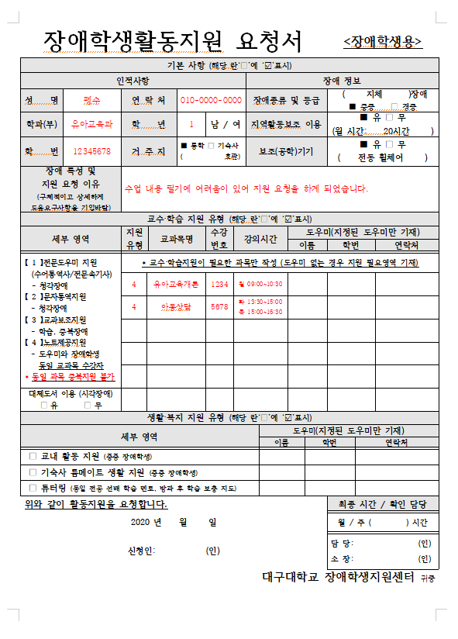
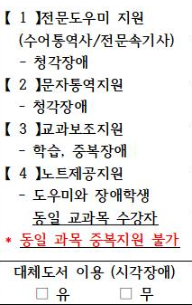
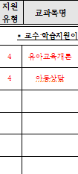
※ 장애학생활동지원 요청서(장애학생용) 작성 예시
▶ 성명, 학과, 학번, 연락처, 학년, 거주지,
장애종류 및 등급, 지역활동보조 이용여부,
보조(공학)기기 이용여부 반드시 작성해주세요!
▶ 장애특성 및 지원요청 이유를 자세히 작성해
주세요! 미 작성 시 적절한 지원이 불가합니다.
▶ 지원 유형 별 번호를 과목명 앞에
기재해주세요!
세부영역
번호 작성
시각장애 학생의 경우 [대체도서 이용] 유무를 선택해주세요!

Slide 4
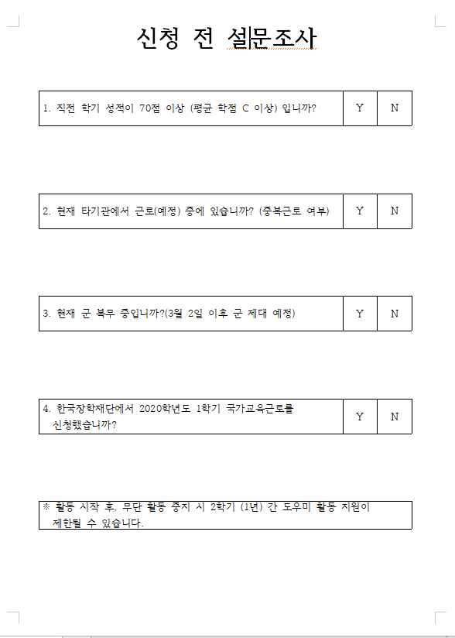
※ 장애학생활동지원 신청서(도우미학생용) 작성 예시
▶ 직전 학기 성적이 70점(평균 C학점) 미만일 경우,
도우미 지원이 불가합니다.
▶ 해당 학기 타기관에서 근로를 하고 있는 경우,
도우미 지원이 불가합니다.
▶ 군 복무 중 도우미 지원을 한 경우, 부정근로로
간주됩니다.
군 제대를 앞두고 휴가 기간 동안 도우미 활동
신청을 한 경우, 부정근로로 간주될 수 있으니
반드시 확인 바랍니다.
▶ 한국장학재단에서 국가교육근로를 신청해야
장애학생 도우미 활동을 할 수 있습니다.
신청이 되었는지 반드시 확인 바랍니다.

Slide 5
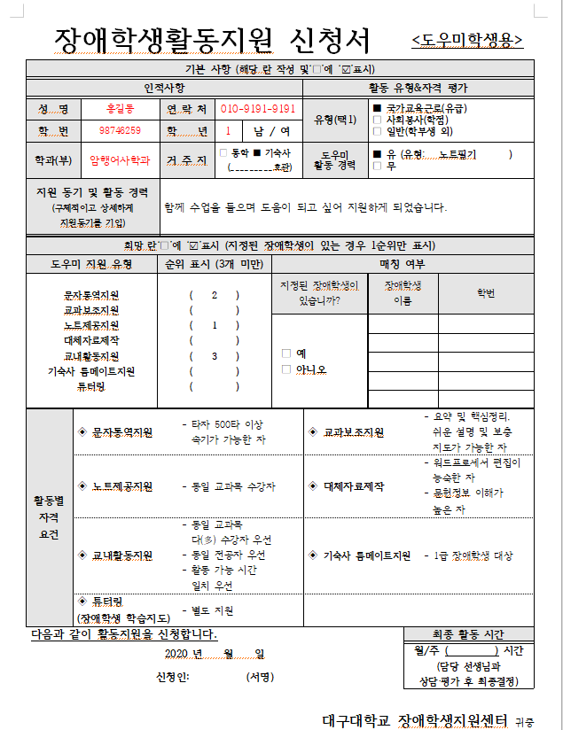
※ 장애학생활동지원 신청서(도우미학생용) 작성 예시
▶ 성명, 학과, 학번, 연락처, 학년, 거주지,
근로유형, 도우미 활동경력 및 유형을
반드시 작성해주세요!
▶ 지원동기 및 활동 경력을 자세히 작성해주세요!
▶ 도우미 지원을 원하는 유형에 순위를
표시해주세요!
(단, 지정된 장애학생이 있는 경우 1순위만 표시해주시길 바랍니다.)

